Slide 1

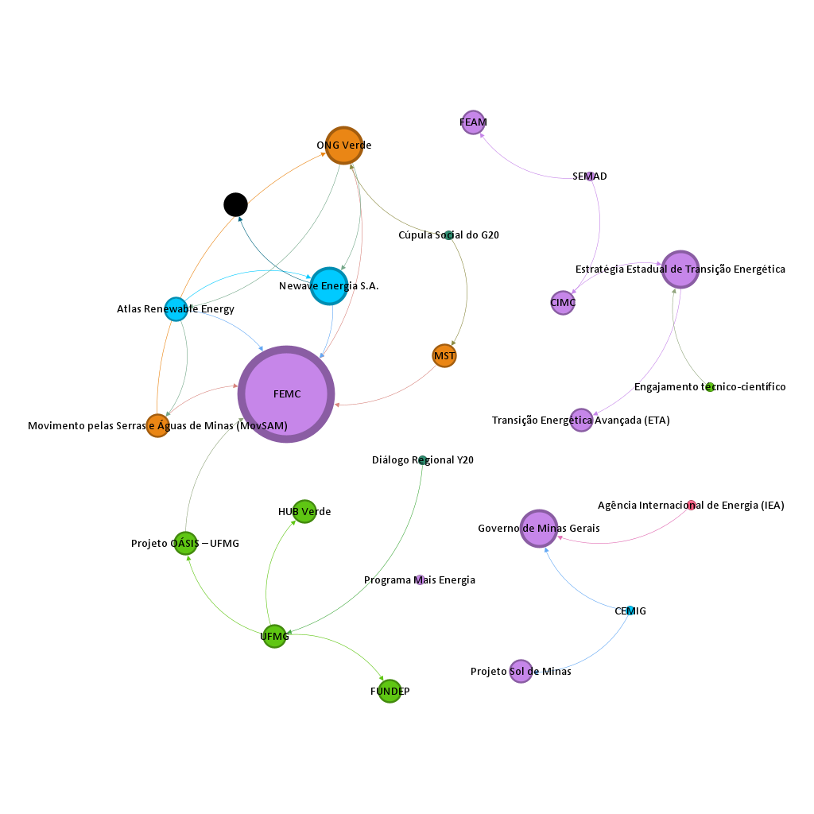

A Sociedade Civil na Transição Energética Justa em Minas Gerais
Leandro Ferreira¹
Joana de Castro Pinelli²
Resumo: A transição energética justa busca garantir que a migração para fontes renováveis ocorra de maneira equitativa, promovendo a inclusão de populações vulneráveis. Em Minas Gerais, a sociedade civil desempenha um papel fundamental nesse processo, influenciando a formulação de políticas públicas e monitorando iniciativas do setor. Este estudo tem como objetivo analisar os desafios e oportunidades da governança participativa na transição energética justa no estado, empregando metodologia qualitativa, com análise documental e Análise de Redes Sociais (ARS). Os resultados esperados incluem a ampliação da compreensão sobre o papel da sociedade civil e o fortalecimento de estratégias para uma governança energética mais democrática, inclusiva e sensível às desigualdades socioespaciais e às vozes historicamente marginalizadas no planejamento energético.
Palavras chave: Transição energética justa; sociedade civil;
Minas Gerais.
Introdução
Transição energética e justiça socioambiental.
Liderança de Minas Gerais em energia solar e desigualdades regionais.
Importância da sociedade civil na construção de uma transição justa.
Figura 1 – Visualização da rede de atores da transição energética justa em Minas Gerais. Elaborado por Joana Pinelli e Leandro Ferreira, com base na análise de redes sociais (Gephi).
Resultados e Discussão
1. Justiça Distributiva
Desigualdades na distribuição dos investimentos e acessos.
Programas como "Sol de Minas" e "Mais Energia" tentam corrigir disparidades.
2. Justiça Processual
FEMC, CIMC e eventos como o Y20 ampliam o espaço participativo.
Papel da academia (UFMG, FUNDEP, Hub Verde).
3. Justiça de Reconhecimento
Valoração de saberes comunitários, resistências locais (MST, ONG Verde).
Energia descentralizada como ferramenta de autonomia.
Metodologia:
Análise Documental: políticas estaduais, relatórios institucionais (FEAM, Cemig, etc.).
Análise de Redes Sociais (ARS): mapeamento de interações entre atores.
AGRADECIMENTOS A pesquisa foi realizada com apoio da FAPEMIG – Fundação de Amparo à Pesquisa do Estado de Minas Gerais, no âmbito do projeto "Cooperação internacional para transição energética em Minas Gerais".
Highlights
A sociedade civil é agente central da governança energética em Minas Gerais.
A transição energética justa exige três dimensões: distribuição, processo e reconhecimento.
Atores locais desenvolvem soluções descentralizadas e sustentáveis.
A articulação entre conhecimento técnico e popular fortalece as políticas públicas.
¹Pós doutorando em Relações Internacionais PUC Minas
²Graduanda em Relações Internacionais na PUC Minas

